Slide 1
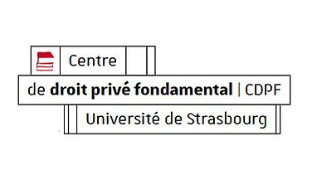
Définir l’intelligence artificielle
Emmanuel Netter
Professeur de droit privé
Université de strasbourg

Slide 2
Définition générale de l'ia
Cette photo de Auteur inconnu est fournie sous licence CC BY.
Cette photo de Auteur inconnu est fournie sous licence CC BY-NC.
Cette photo de Auteur inconnu est fournie sous licence CC BY-SA.

Slide 3
Faut-il définir l'IA ? L'approche RGPD
"La personne concernée a le droit de ne pas faire l'objet d'une
décision fondée exclusivement sur un traitement automatisé,
(...) produisant des effets juridiques la concernant ou l'affectant de manière significative de façon similaire".

Slide 4
Définir l'ia : un large spectre d'approches
Approche par la perception
Approche par les techniques
(b) Approches fondées sur la logique et les connaissances,
y compris la représentation des connaissances, la programmation inductive (logique), les bases de connaissances, les moteurs d’inférence et de déduction, le raisonnement (symbolique) et les systèmes experts.
Cette photo de Auteur inconnu est fournie sous licence CC BY-SA.
Extrait de la proposition de règlement de 2021

Slide 5
Quelques définitions hors RIA
Thèse du Pr. Samir Merabet
Traité du Conseil de l'europe

Slide 6
La définition du RIA (art. 3, 1°)
"système d'IA", un système automatisé conçu pour fonctionner à différents niveaux d'autonomie
qui peut faire preuve d'une capacité d'adaptation après son déploiement
et qui, pour des objectifs explicites ou implicites, déduit, à partir des données d'entrée qu'il reçoit,
la manière de générer des résultats tels que des prédictions, du contenu, des recommandations ou des décisions
qui peuvent influencer les environnements physiques ou virtuels.

Slide 7
Définition des ia à haut risque
Cette photo de Auteur inconnu est fournie sous licence CC BY-SA-NC.
Cette photo de Auteur inconnu est fournie sous licence CC BY-NC-ND.

Slide 8
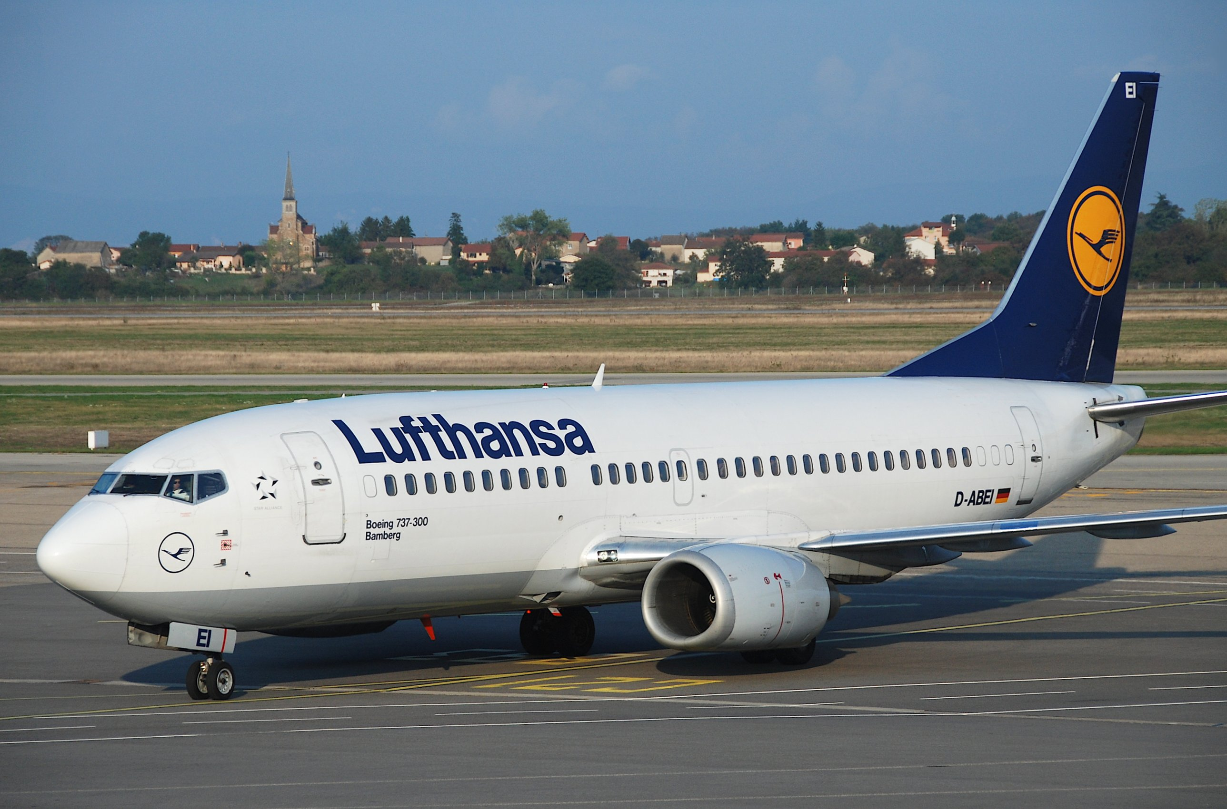
A - Certains produits (art. 6.1)
Cette photo de Auteur inconnu est fournie sous licence CC BY-SA.
(a) le système d’IA est destiné à être utilisé comme composant de sécurité d’un produit couvert par les actes législatifs d’harmonisation de l’Union énumérés à l’annexe II, ou constitue lui-même un tel produit;
(b) le produit dont le composant de sécurité est le système d’IA, ou le système d’IA lui-même en tant que produit, est soumis à une évaluation de la conformité par un tiers en vue de la mise sur le marché ou de la mise en service de ce produit conformément aux actes législatifs d’harmonisation de l’Union énumérés à l’annexe II.
Cette photo de Auteur inconnu est fournie sous licence CC BY.

Slide 9
B - Certains secteurs (art. 6.2 - annexe III)
Identification biométrique et catégorisation des personnes physiques
Gestion et exploitation des infrastructures critiques
Éducation et formation professionnelle
Emploi, gestion de la main-d’œuvre
Autorités répressives, migration, justice…
Cette photo de Auteur inconnu est fournie sous licence CC BY-ND.
Accès et droit aux services privés essentiels (…)
Cette photo de Auteur inconnu est fournie sous licence CC BY.
b) systèmes d'IA destinés à être utilisés pour évaluer la solvabilité des personnes physiques ou pour établir leur note de crédit, à l'exception des systèmes d'IA utilisés à des fins de détection de fraudes financières

Slide 10
Définition du modèle d’IA à usage général

Slide 11
Le modèle d’ia à usage general (art. 3, 63)
un modèle d'IA(…) capable d'exécuter de manière compétente un large éventail de tâches distinctes, (…) et qui peut être intégré dans une variété de systèmes ou d'applications en aval (…)
Cette photo par Auteur inconnu est soumise à la licence CC BY-SA-NC

Slide 12
L’IA à usage général présentant un risque systémique (art. 51)
1. Un modèle d'IA à usage général est classé comme modèle d'IA à usage general présentant un risque systémique s'il remplit l'un des critères suivants:
a) il dispose de capacités à fort impact évaluées sur la base de méthodologies et d'outils techniques appropriés (…)
b) sur la base d'une décision de la Commission, d'office ou à la suite d'une alerte qualifiée du groupe scientifique (…)
2. (…) lorsque la quantité cumulée de calcul utilisée pour son entraînement mesurée en opérations en virgule flottante est supérieure à 10^25.
Cette photo par Auteur inconnu est soumise à la licence CC BY-NC-ND

Slide 13
Merci pour votre attention
www.enetter.fr
« contact »

